Slide 1
RecommenderVideoGamer
Autor: Mario Izquierdo Lavado

Slide 2
Índice
Funcionalidades de la aplicación
Tecnologías usadas
Demostración de la aplicación

Slide 3
Funcionalidades de la aplicación

Slide 4
Funcionalidades de la aplicación
Gestión de usuarios (registrarse + iniciar sesión + cerrar sesión).
Obtener distintos videojuegos (mediante las diferentes búsquedas).
Obtener recomendaciones personalizadas por el nombre de un videojuego (usando el SR).
Cargar la base de datos para obtener los datos de los videojuegos.
Solo usuarios Autenticados
Notes:
Ambos: Obtener distintos videojuegos
Usuario anónimo: Registrarse e iniciar sesión
Usuario autenticado: Cerrar sesión / Obtener recomendaciones personalizadas por el nombre de un videojuego / Cargar la base de datos para obtener los datos de los videojuegos

Slide 5
Tecnologías usadas

Slide 6



Tecnologías usadas
Notes:
BeautifulSoup: extracción de información de la pagina
Whoosh: indexación de texto en un esquema y luego buscar el índice
Django: utilizado el framework para poder crear la aplicación web

Slide 7
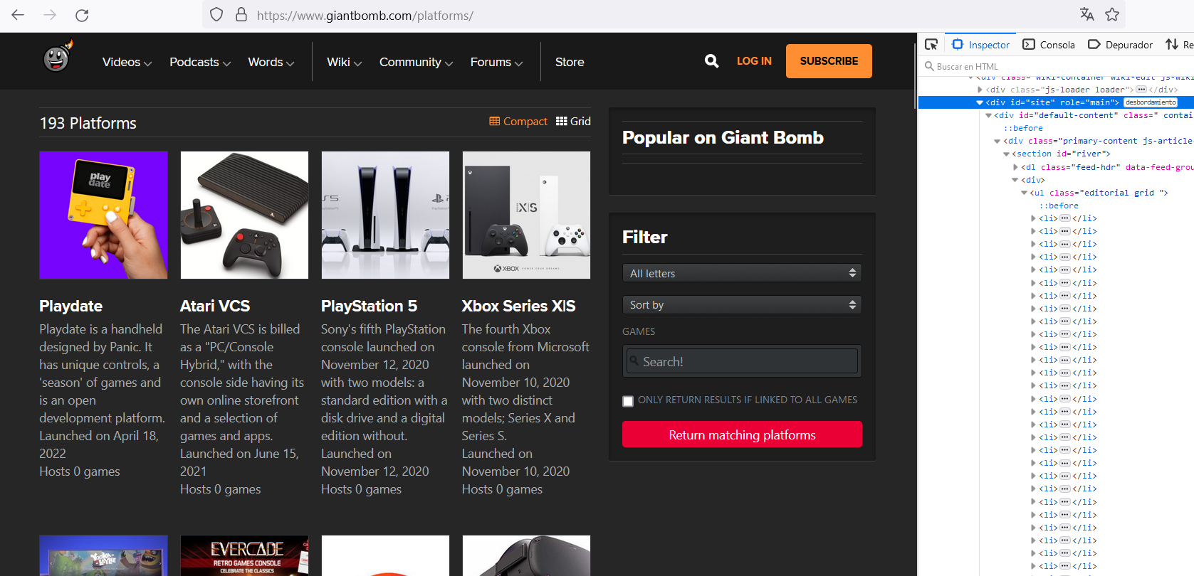
BeautifulSoup/ Listado de Plataformas

Slide 8
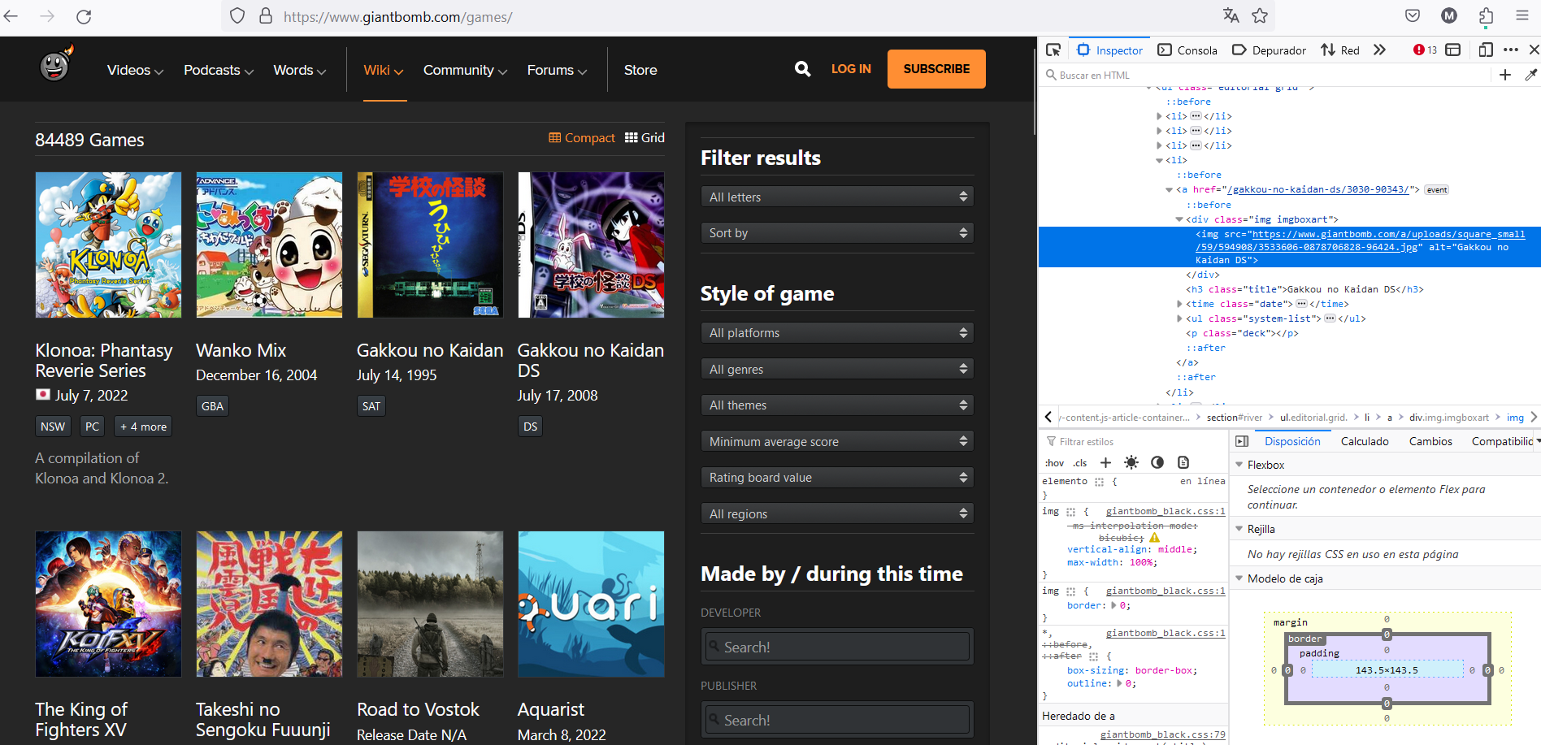
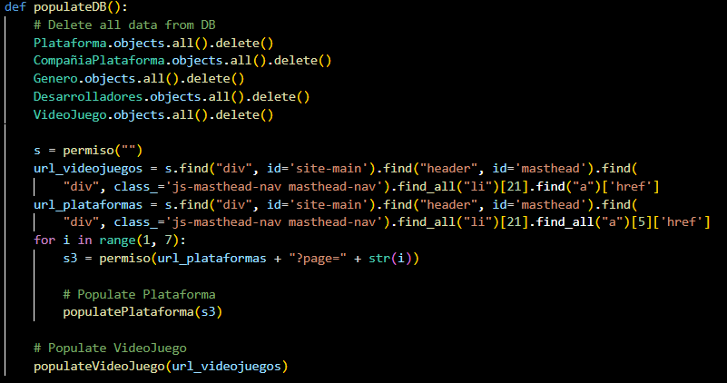
BeautifulSoup/ Listado de Videojuegos

Slide 9
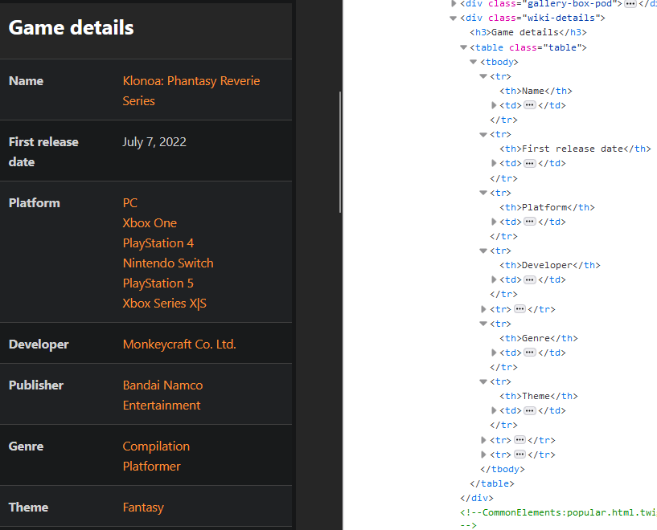
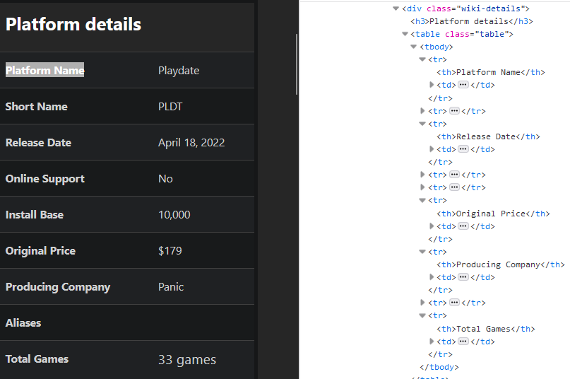
BeautifulSoup/ Detalles
Detalles videojuego
Detalles plataforma

Slide 10


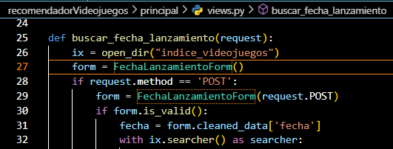
Whoosh
Notes:
Whoosh: indexación de texto en un esquema y luego buscar el índice

Slide 11
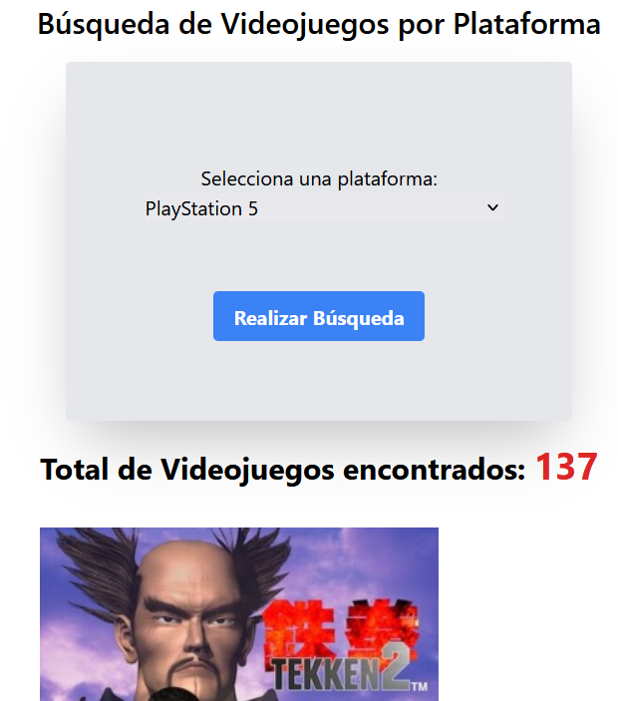
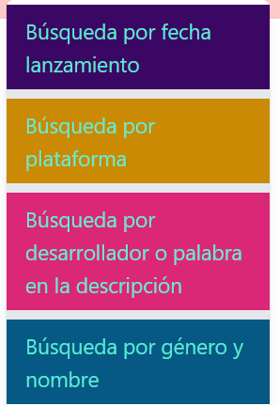
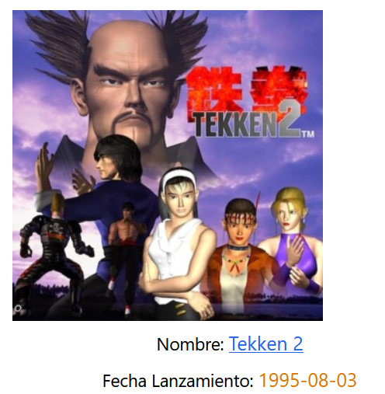
Whoosh
Hay 4 búsquedas:

Slide 12

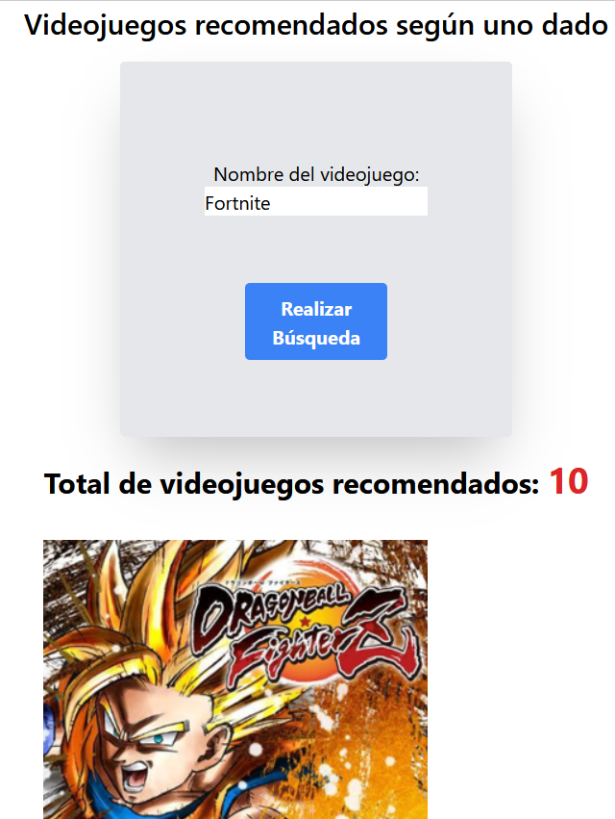
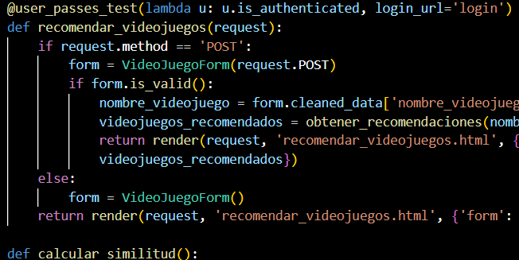
Django/ Recomendar videojuegos

Slide 13
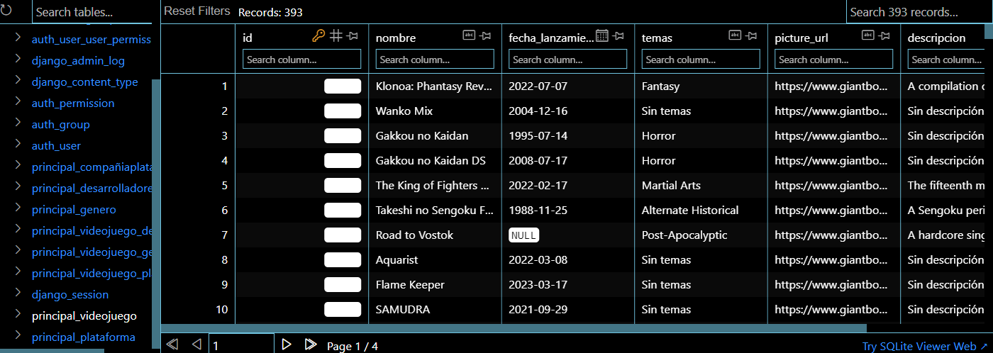
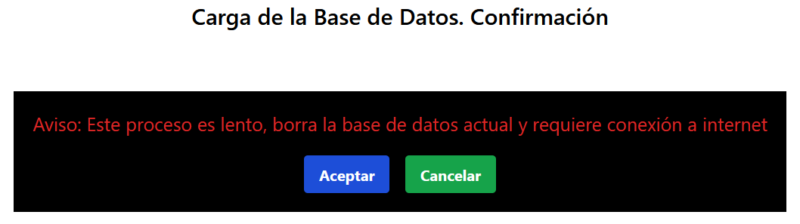
Django/ Base de Datos

Slide 14
Demostración técnica

